Slide 1

252-0027
Einführung in die Programmierung
Übungen
Woche 13: Inheritance, Collections
Timo Baumberger
Departement Informatik
ETH Zürich

Slide 2

Organisatorisches
Mein Name: Timo Baumberger
Website: timobaumberger.com
Bei Fragen: tbaumberger@student.ethz.ch
Mails bitte mit «[EProg24]» im Betreff
Neue Aufgaben: Dienstag Abend (im Normalfall)
Abgabe der Übungen bis Dienstag Abend (23:59) Folgewoche
Abgabe immer via Git
Lösungen in separatem Projekt auf Git

Slide 3
Konstruktoren
Tier
Die Pfeile sind eine “erbt von” - Beziehung
Ein Hund ist ein Tier.
Nicht alle Tiere sind ein Hund.
Hund
Ein Husky ist ein Tier und ein Hund.
Wir wollen sichergehen, dass Attribute richtig vererbt werden
Husky

Slide 4
Konstruktoren - Beispiel
Tier
Katze
Hund
Löwe
Tiger
Husky

Slide 5
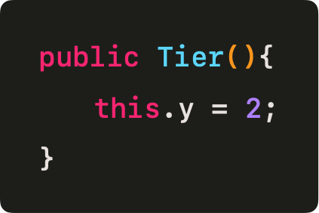
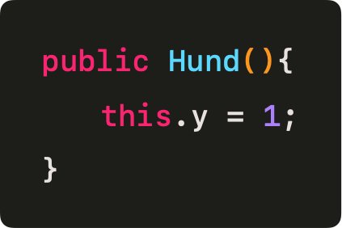
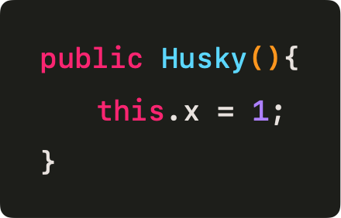
Konstruktoren - Beispiel
Tier
Tier t = new Hund()
int y = 2
println(t.y)
2
Katze
Hund
Hund h = new Hund()
int y =1
println(h.y)
1
Löwe
Tiger
Husky
Husky h2 = new Husky()
int x =1
println(h2.y)
1

Slide 6
Konstruktoren - Beispiel
Die Pfeile sind eine “erbt von” - Beziehung
Tier
int y = 2
Wir wollen auf die Variable des statischen Typen zugreifen
Diese ist hier aber nicht explizit deklariert worden.
Katze
Hund
int y =1
Löwe
Tiger
Husky
Husky h2 = new Husky()
int x =1
println(h2.y)

Slide 7
Konstruktoren - Beispiel
Die Pfeile sind eine “erbt von” - Beziehung
Tier
int y
Wir wollen auf die Variable des statischen Typen zugreifen
Diese ist hier aber nicht explizit deklariert worden.
Katze
Hund
int y
Konstruktoren setzen Variablen auf spezifische, oder im Notfall, Standard werte. (null oder typ-spez.)
Löwe
Tiger
Husky
Husky h2 = new Husky()
int x =1
println(h2.y)

Slide 8
Konstruktoren - Beispiel
Die Pfeile sind eine “erbt von” - Beziehung
Tier
int y
Wir wollen auf die Variable des statischen Typen zugreifen
Diese ist hier aber nicht explizit deklariert worden.
Katze
Hund
int y
Wie können wir etwas vererben, was nicht gesetzt wurde?
Löwe
Tiger
Husky
Husky h2 = new Husky()
int x =1
println(h2.y)

Slide 9
Konstruktoren
Instanziierung von Subklassen:
Erfordert das vorherige Ausführen des Superklassen-Konstruktors.
Default-Konstruktor:
Ruft automatisch den Konstruktor der Superklasse auf.
Zweck:
Aufrufen der Superklassen-Konstruktoren stellen sicher, dass alle Attribute korrekt initialisiert werden.
Sie bereiten das Objekt so vor, dass es direkt genutzt werden kann.

Slide 10
Konstruktoren - Beispiel
Tier
super()
int y
Katze
Hund
int y
super()
Löwe
Tiger
Husky
Husky h2 = new Husky()
int x
println(h2.y)

Slide 11
Konstruktoren - Beispiel
Tier
super()
int y = 2
int y = 2
Katze
Hund
int y
super()
Löwe
Tiger
Husky
Husky h2 = new Husky()
int x
println(h2.y)

Slide 12
Konstruktoren - Beispiel
Tier
super()
int y = 2
Katze
Hund
int y
super()
int y = 2
Löwe
Tiger
Husky
Husky h2 = new Husky()
int x
println(h2.y)

Slide 13
Konstruktoren - Beispiel
Tier
super()
int y = 2
Katze
Hund
int y = 1
super()
int y = 1
int y = 2
Löwe
Tiger
Husky
Husky h2 = new Husky()
int x
println(h2.y)

Slide 14
Konstruktoren - Beispiel
Tier
super()
int y = 2
Katze
Hund
int y = 1
super()
int y = 2
Löwe
Tiger
Husky
Husky h2 = new Husky()
int x
println(h2.y)
int y = 1

Slide 15
Konstruktoren - Beispiel
Tier
super()
int y = 2
Katze
Hund
int y = 1
super()
int y = 2
Löwe
Tiger
Husky
Husky h2 = new Husky()
int x = 1
println(h2.y)
1
int y = 1

Slide 16
Konstruktoren
Subklasse instanziieren:
Erfordert die Instanziierung der Superklasse.
Default-Konstruktor:
Ruft automatisch den Konstruktor der Superklasse auf.
Konstruktoren und Vererbung:
Konstruktoren werden nicht vererbt.
Sinn von Konstruktoren:
Initialisierung von Attributen bei der Objekterstellung.

Slide 17
Parametrisierte Konstruktoren
Default-Konstruktor überschrieben:
Wenn der Default-Konstruktor der Superklasse durch einen parametrisierten Konstruktor ersetzt wird.
super(...) erforderlich:
super(...) muss explizit aufgerufen werden, um den Konstruktor der Superklasse zu nutzen.
Parameterreihenfolge beachten:
Die Reihenfolge und Anzahl der Parameter in super(...) muss identisch mit der des Superklassenkonstruktors sein.
Fehler vermeiden:
Kein Aufruf von super(...) führt zu einem Kompilierungsfehler.

Slide 18
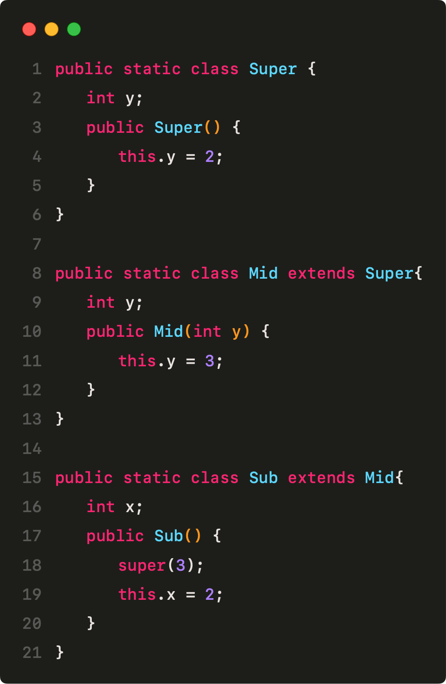
Beispiel
Wir sind gezwungen explizit super() aufzurufen - auch wenn es keinen Unterschied macht.

Slide 19
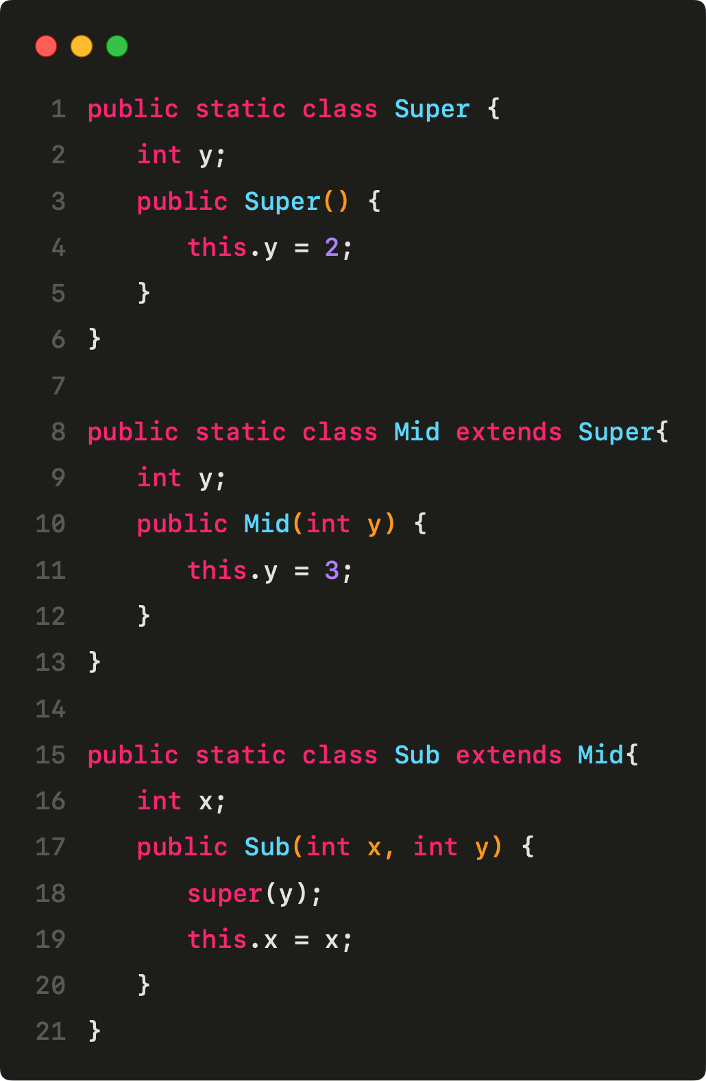
Beispiel

Slide 20
Interfaces
Notes:
Ziel ist es, dass eine Klasse möglichst eigenständig entworfen wird und auf Objektinvarianten (e.g. keine Minutenzahl > 59) aufmerksam gemacht wird

Slide 21
Interfaces
Definition:
Legen das Verhalten fest, das eine Klasse haben muss, um das Interface zu implementieren.
Implementierung der Methoden:
Das Interface gibt nur die Methodensignaturen vor – die Implementierung erfolgt in der Klasse.
Keine Attribute:
Interfaces enthalten keine Attribute, nur Konstanten.
Eigenschaften von Attributen:
Alle Konstanten in einem Interface sind public, static und final.
Konstanten gehören zum Interface und sind unveränderlich.

Slide 22
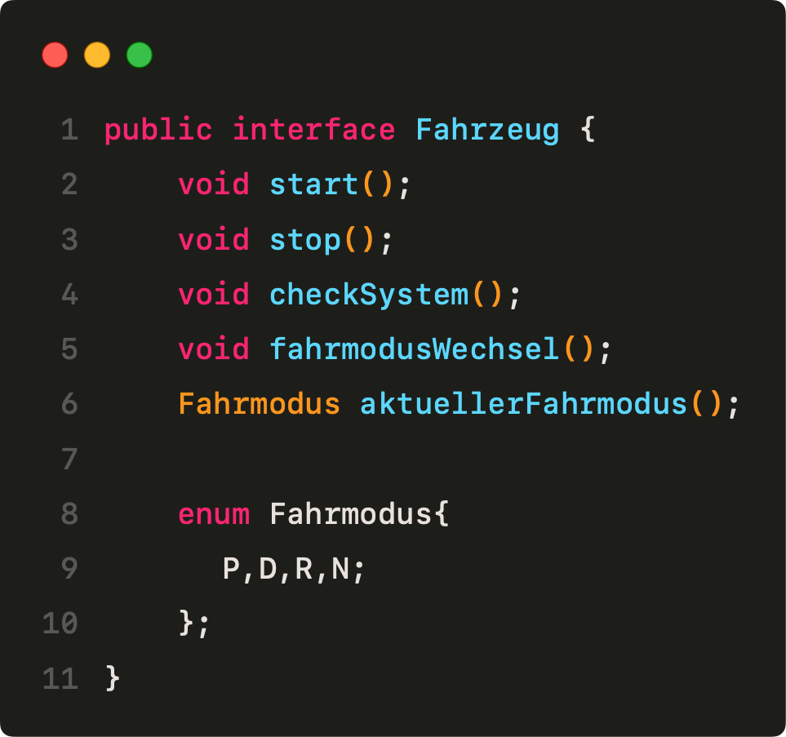
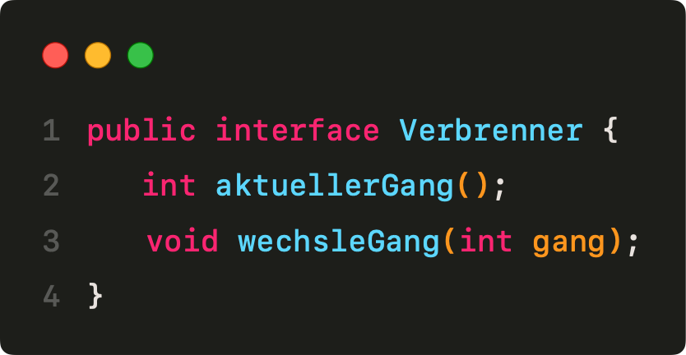
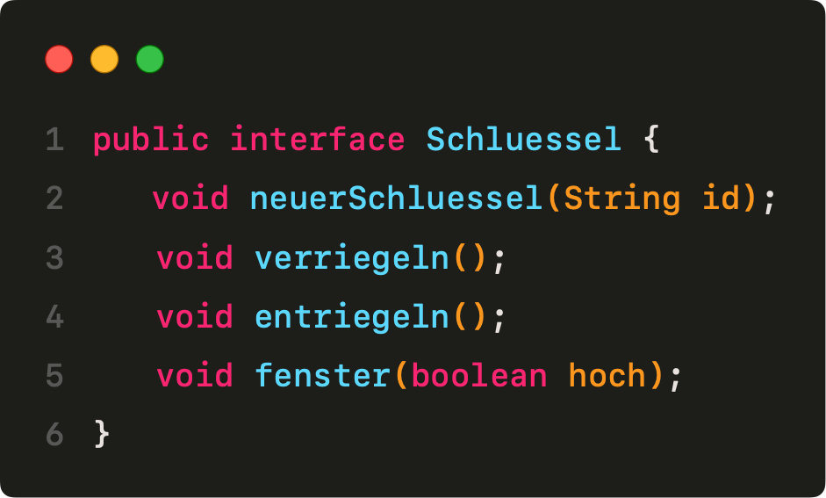
Notes:
Ziel ist es, dass eine Klasse möglichst eigenständig entworfen wird und auf Objektinvarianten (e.g. keine Minutenzahl > 59) aufmerksam gemacht wird

Slide 23
public class Auto {
}
Notes:
Ziel ist es, dass eine Klasse möglichst eigenständig entworfen wird und auf Objektinvarianten (e.g. keine Minutenzahl > 59) aufmerksam gemacht wird

Slide 24
public Auto implements Fahrzeug {
// Vorgeschrieben durch Fahrzeug Implementierung
public void start() {}
public void stop() {}
public void checkSystem() {}
public void fahrmodusWechsel() {}
public FahrModus aktuellerFahrmodus() {}
}
Wir können auch mehrere Interfaces implementieren
Notes:
Ziel ist es, dass eine Klasse möglichst eigenständig entworfen wird und auf Objektinvarianten (e.g. keine Minutenzahl > 59) aufmerksam gemacht wird

Slide 25
public Auto implements Fahrzeug, Schluessel {
// Vorgeschrieben durch Vehicle Implementierung
public void start() {}
public void stop() {}
public void checkSystem() {}
public void fahrmodusWechsel() {}
public Fahrmodus aktuellerFahrmodus() {}
// Vorgeschrieben durch Schluessel Implementierung
public void neuerSchlüssel(String id) {}
public void verriegeln() {}
public void entriegeln() {}
public void fenster(boolean hoch) {}
}
Wir können auch mehrere Interfaces implementieren
Notes:
Ziel ist es, dass eine Klasse möglichst eigenständig entworfen wird und auf Objektinvarianten (e.g. keine Minutenzahl > 59) aufmerksam gemacht wird

Slide 26
Interfaces: Intuition
Definition:
Ein Interface definiert einheitliche Regeln für Klassen.
Grundidee:
Klassen müssen eine vorgegebene Grundstruktur erfüllen.
Die Implementierung der Details bleibt der Klasse überlassen.

Slide 27
Interfaces: Aus Sicht des Compilers
Pflicht zur Implementierung:
Alle Methoden des Interfaces müssen in der implementierenden Klasse definiert werden.
"Vererbung" der Methodennamen:
Nur die Signaturen der Methoden werden übernommen – die Implementierung erfolgt durch die Klasse.
Klare Regeln:
Stellt sicher, dass alle Klassen mit dem Interface einheitliche Methoden bereitstellen.
Wichtig:
Interfaces sind keine Klassen, sondern reine "Verträge".
Eine Klasse kann mehrere Interfaces gleichzeitig implementieren.

Slide 28


Vollständig definiert:
interface I1 {
void a();
void b(); }
void a(){…}
void b(){…}
void c(){…}
void d(){…}
A
interface I2 {
void c();
void d(); }
B
C
I2 h = new B()
I1 h1 = new C()
println(h.a())
println(h1.a())
D
E
F
F h2 = new F()
println(h2.a())

Slide 29
Vollständig definiert:
interface I1 {
void a();
void b(); }
void a(){…}
void b(){…}
void c(){…}
void d(){…}
A
interface I2 {
void c();
void d(); }
Dynamic Binding müsste eigentlich funktionieren, oder?
Der Compiler überprüft, ob die Methode im statischen Typ abrufbar ist:
a ist auf I2 nicht definiert.
Dies führt zu einem Compiler-Fehler!
B
C
I2 h = new B()
println(h.a())
D
E
F

Slide 30
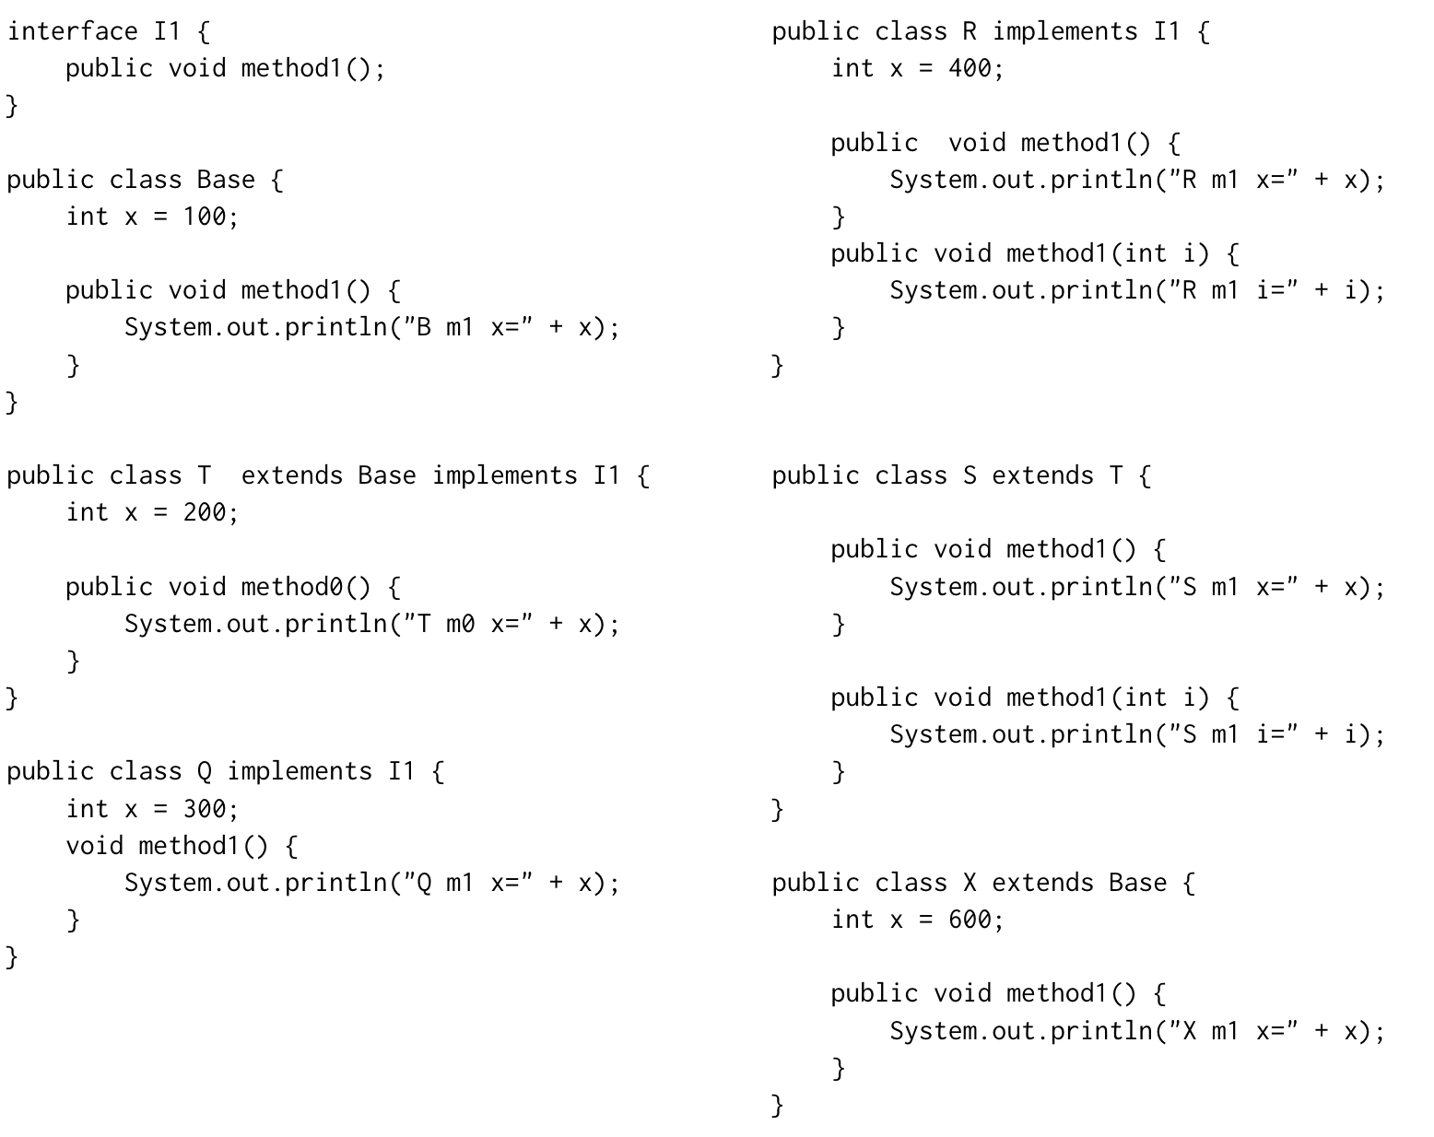

Slide 31
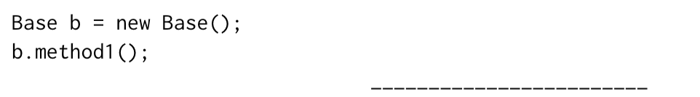
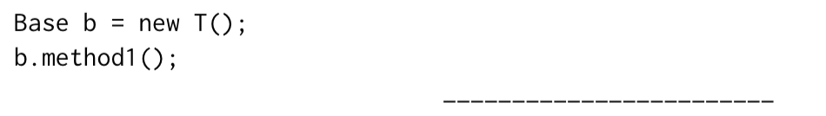
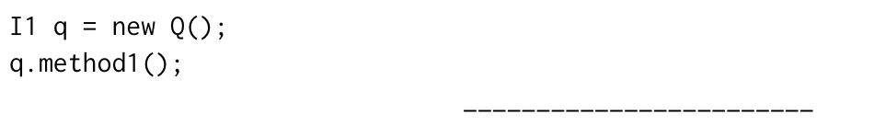
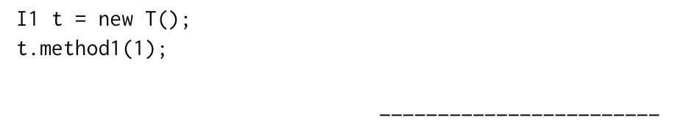
B m1 x=100
B m1 x=100
Compile-Fehler
Compile-Fehler

Slide 32
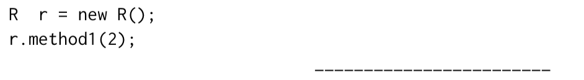
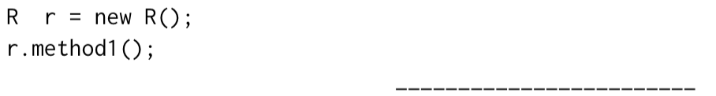
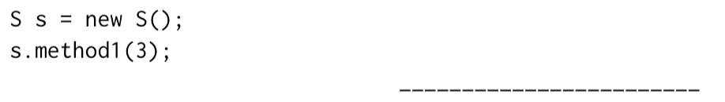
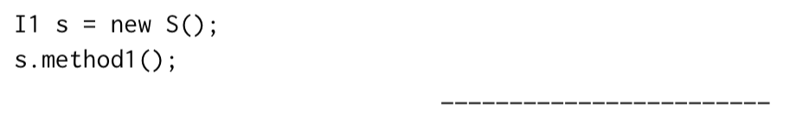
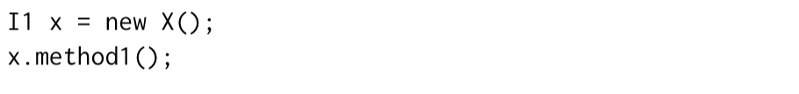
R m1 i=2
R m1 x=400
S m1 i=3
S m1 x=200
Compile-Fehler

Slide 33
Loop Detection with Sets
Notes:
Ziel ist es, dass eine Klasse möglichst eigenständig entworfen wird und auf Objektinvarianten (e.g. keine Minutenzahl > 59) aufmerksam gemacht wird

Slide 34


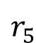
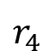
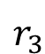
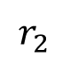
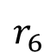
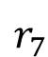
Zyklen finden
$$r_{2}$$
Oft: Annahme, dass keine Zyklen vorkommen.
Problem: Was wenn doch Zyklen vorkommen dürfen?
$$r_{7}$$
$$r_{3}$$
$$r_{5}$$
$$r_{4}$$
$$r_{6}$$

Slide 35

Zyklen finden
$$r_{2}$$
Option 1: Modifizieren der Datenstruktur mit einen visited Attribut. (u08)
Option 2: Nutzen von Sets um besuchte Nodes zu speichern.
$$r_{7}$$
$$r_{3}$$
$$r_{5}$$
$$r_{4}$$
$$r_{6}$$

Slide 36


Zyklen finden
Wie unterscheiden wir zwei Objekte?
equals können wir nicht immer nutzen!
public boolean equals(Object o) {
if(o instanceof Room) {
o = (Room)o;
if(this.age == o.age) {
return true;
}
}
return false;
}
equals( , )
age = 2
age = 2
Room@29ca901e
Room@5025a98f
true

Slide 37

Zyklen finden
Wie unterscheiden wir zwei Objekte?
Hier können wir Referenzen vergleichen!
public boolean equals(Object o) {
if(o instanceof Room) {
if(this == o) {
return true;
}
}
return false;
}
equals( , )
age = 2
age = 2
Room@29ca901e
Room@5025a98f
false

Slide 38
Zyklen finden
$$r_{2}$$
Mit Sets: Nutzen von Set<Room> um alle besuchten Nodes zu speichern.
Option 1: HashSet<Room>
Option 2: TreeSet<Room>
$$r_{7}$$
$$r_{3}$$
$$r_{5}$$
$$r_{4}$$
$$r_{6}$$

Slide 39
Zyklen finden
Option 1: HashSet<Room>
Die Methoden equals und hashcode der Objekt-Klasse überschreiben.
Option 2: TreeSet<Room>
Comparable-Interface implementieren und compareTo-Methode überschreiben.

Slide 40
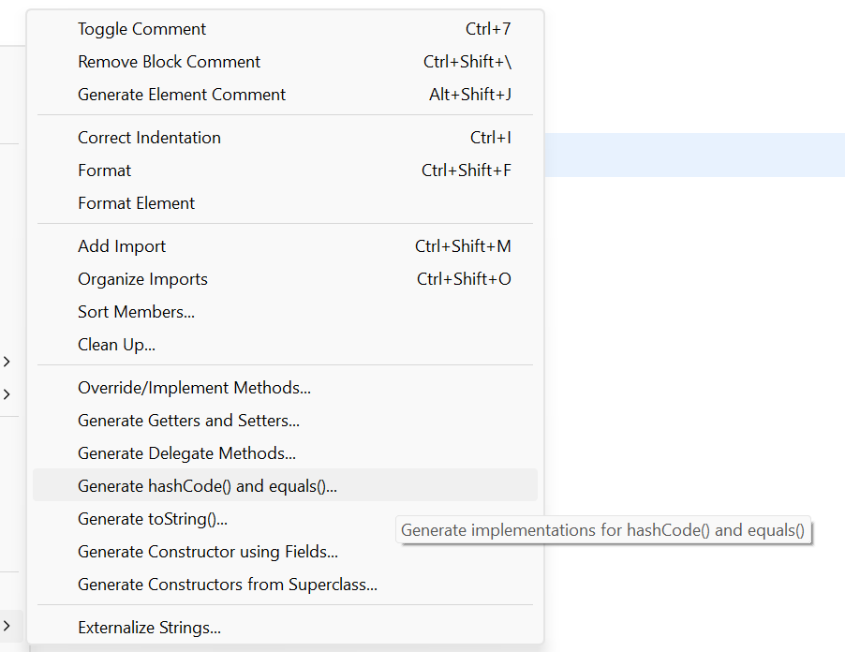
Zyklen finden: HashSet
Option 1: HashSet<Room>
In Eclipse: Rechtsclick -> Source -> Generate hashcode() und equals()...

Slide 41
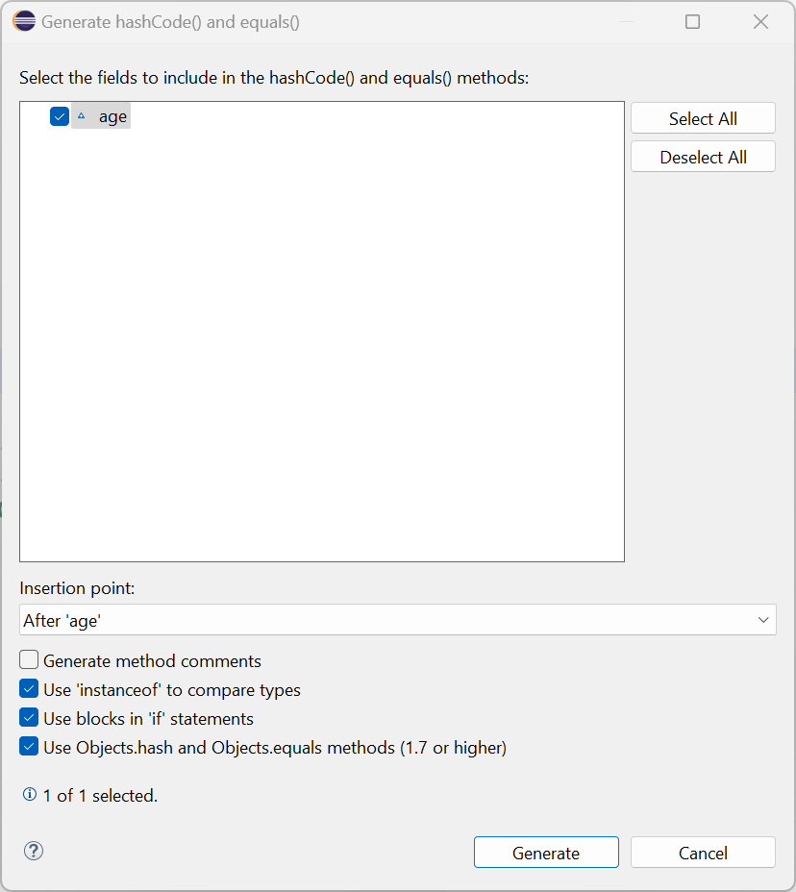
Zyklen finden: HashSet
Option 1: HashSet<Room>
In Eclipse: Rechtsclick -> Source -> Generate hashcode() und equals()...
Optionen wählen

Slide 42
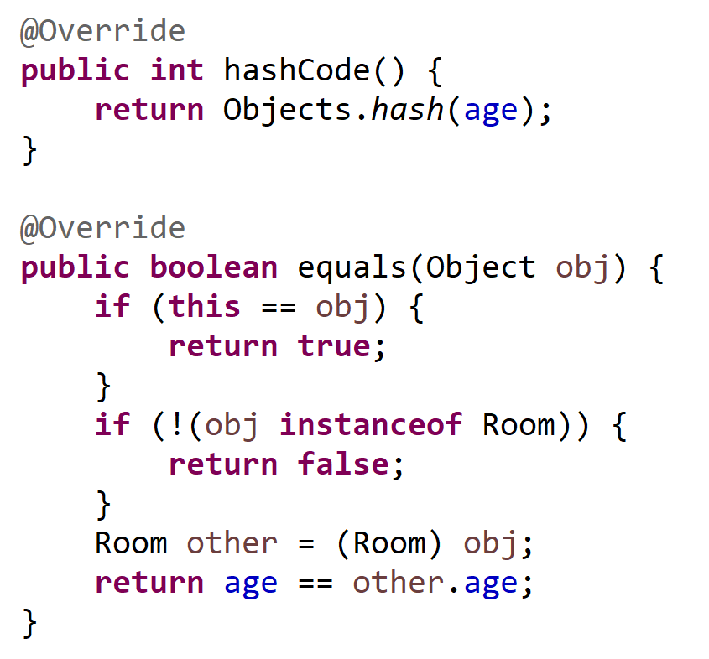
Zyklen finden: HashSet
Option 1: HashSet<Room>
Wir benutzen Operationen und Methoden von Superklassen um hashCode zu implementieren.

Slide 43
Zyklen finden: HashSet
Option 1: HashSet<Room>
Genau gleiche Objekte sollten auch immer equals sein.

Slide 44
Zyklen finden: HashSet
Option 1: HashSet<Room>
Objekte von unterschiedlichem Typ sind nie equals.

Slide 45
Zyklen finden: HashSet
Option 1: HashSet<Room>
Casten damit der Compiler Zugriff auf die Attribute erlaubt.

Slide 46
Zyklen finden: HashSet
Option 1: HashSet<Room>
Attribute vergleichen.

Slide 47
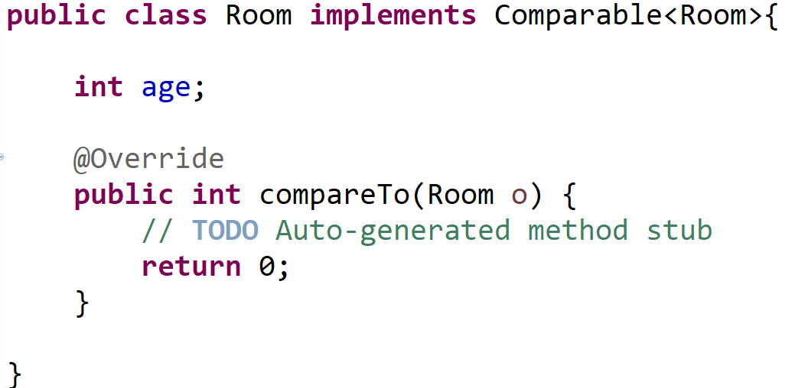
Zyklen finden: TreeSet
Option 2: TreeSet<Room>
Damit TreeSet funktioniert muss Room das Comparable-Interface implementieren.

Slide 48
Zyklen finden: TreeSet
Option 2: TreeSet<Room>
Jetzt müssen wir nur noch die compareTo-Methode sinnvoll implementieren.

Slide 49
Zyklen finden: TreeSet
Option 2: TreeSet<Room>
compareTo gibt 0 zurück, falls die Objekte equals sind.
compareTo gibt 1 zurück, falls this-Objekt „grösser“ als das Parameter-Objekt ist.
compareTo gibt -1 zurück, falls this-Objekt „kleiner“ als das Parameter-Objekt ist.

Slide 50
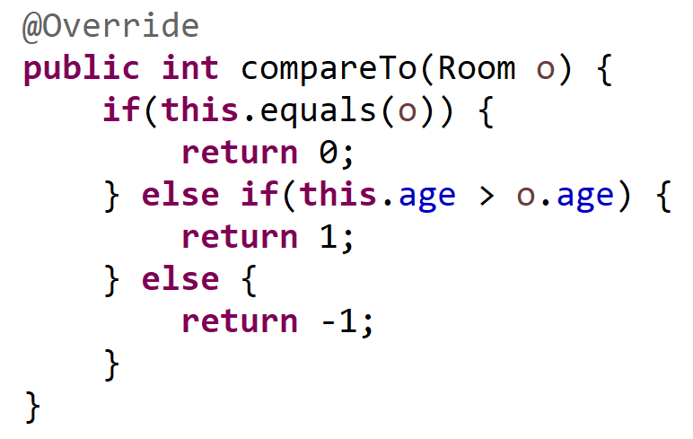
Zyklen finden: TreeSet
Option 2: TreeSet<Room>

Slide 51
Zyklen finden: TreeSet
Option 2: TreeSet<Room>
Wenn Comparable implementiert ist, dann können wir mit Collections.sort sortieren.
Wenn Comparable implementiert ist, dann können wir mittels PriorityQueue<Room> einen Heap erstellen.
Mit Collections.reverseOrder() können wir von aufsteigender Ordnung zu absteigender Ordnung wechseln.

Slide 52
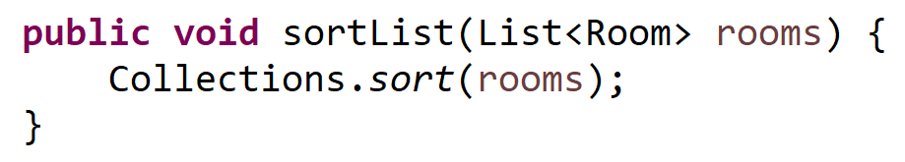
Zyklen finden: TreeSet
Option 2: TreeSet<Room>
Wenn Comparable implementiert ist, dann können wir mit Collections.sort sortieren.

Slide 53
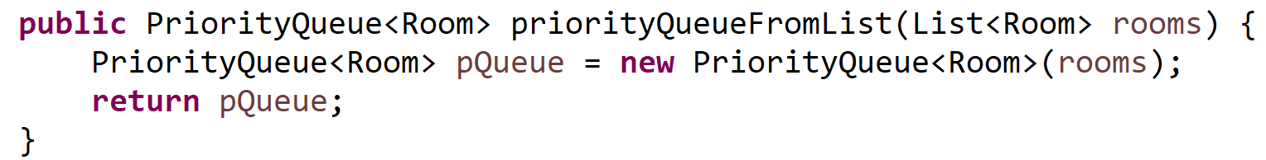
Zyklen finden: TreeSet
Option 2: TreeSet<Room>
Wenn Comparable implementiert ist, dann können wir mittels PriorityQueue<Room> einen Heap erstellen.

Slide 54
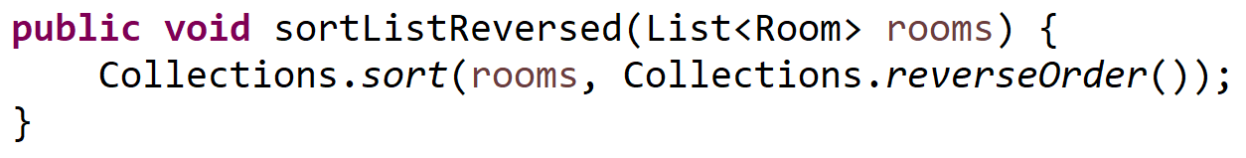
Zyklen finden: TreeSet
Option 2: TreeSet<Room>
Mit Collections.reverseOrder() können wir von aufsteigender Ordnung zu absteigender Ordnung wechseln.

Slide 55
Maps
Notes:
Ziel ist es, dass eine Klasse möglichst eigenständig entworfen wird und auf Objektinvarianten (e.g. keine Minutenzahl > 59) aufmerksam gemacht wird

Slide 56
Maps
Option 1: HashMap
Die Methoden equals und hashcode der Objekt-Klasse überschreiben.
Option 2: TreeMap
Comparable-Interface implementieren und compareTo-Methode überschreiben.

Slide 57
Optional: GUI

Slide 58
GUI
Auf der Vorlesungswebsite finden sie Materialien mit Aufgaben und Erklärungen zu GUI.
Dies ist für interessierte Studenten gedacht und ist nicht Prüfungsrelevant.

Slide 59
Vorbesprechung

Slide 60
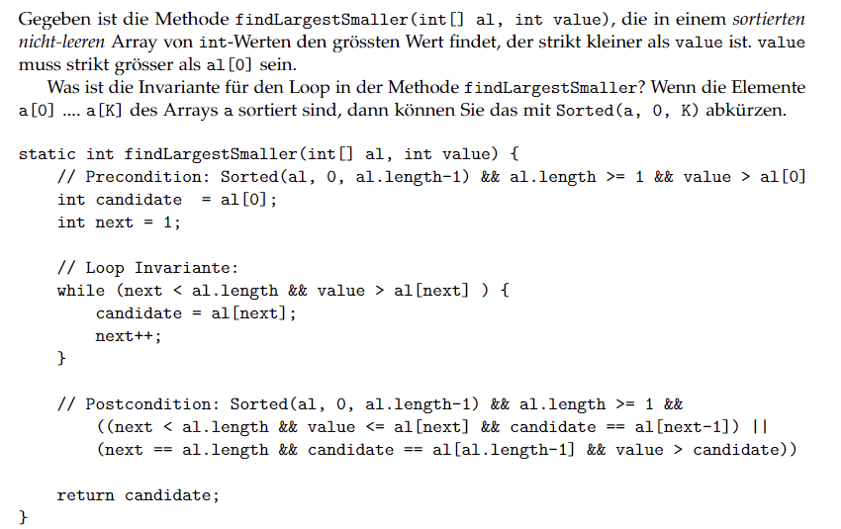
Aufgabe 1: Loop-Invariante

Slide 61
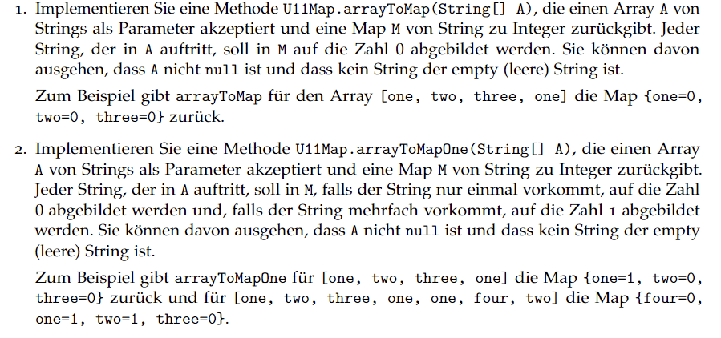
Aufgabe 2: Maps

Slide 62
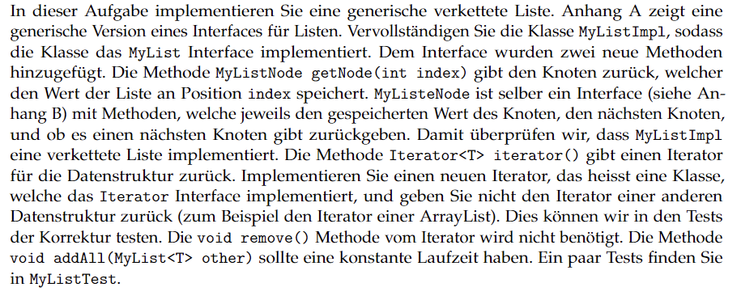
Aufgabe 3: Generische Listen

Slide 63
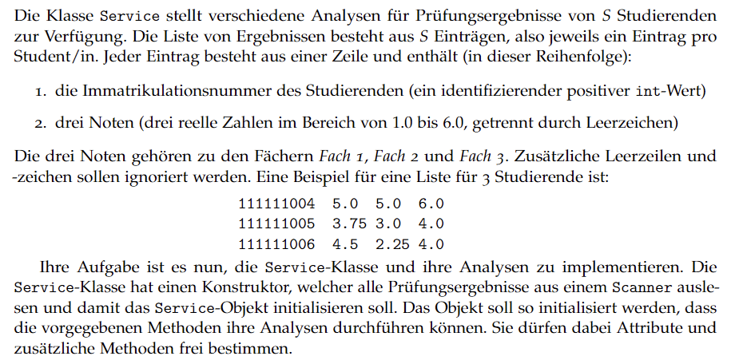
Aufgabe 4: Notenauswertung

Slide 64
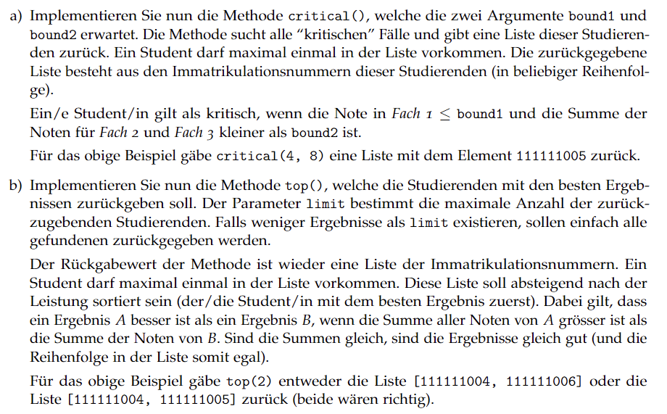
Aufgabe 4: Notenauswertung

Slide 65
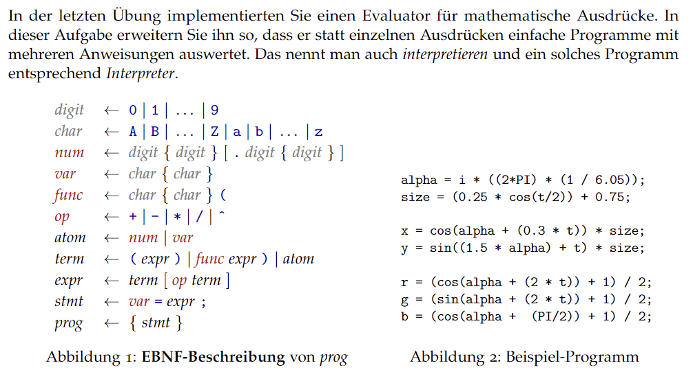
Aufgabe 5: Interpreter

Slide 66
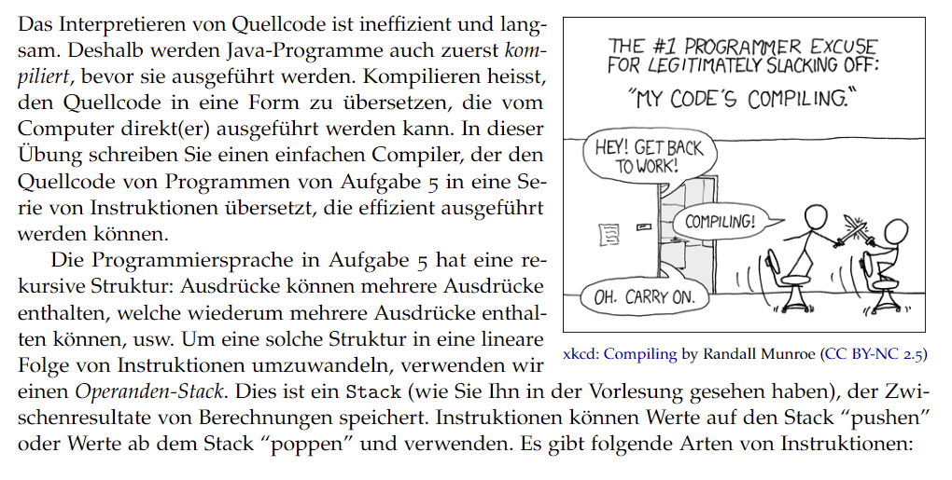
Aufgabe 6: Compiler

Slide 67
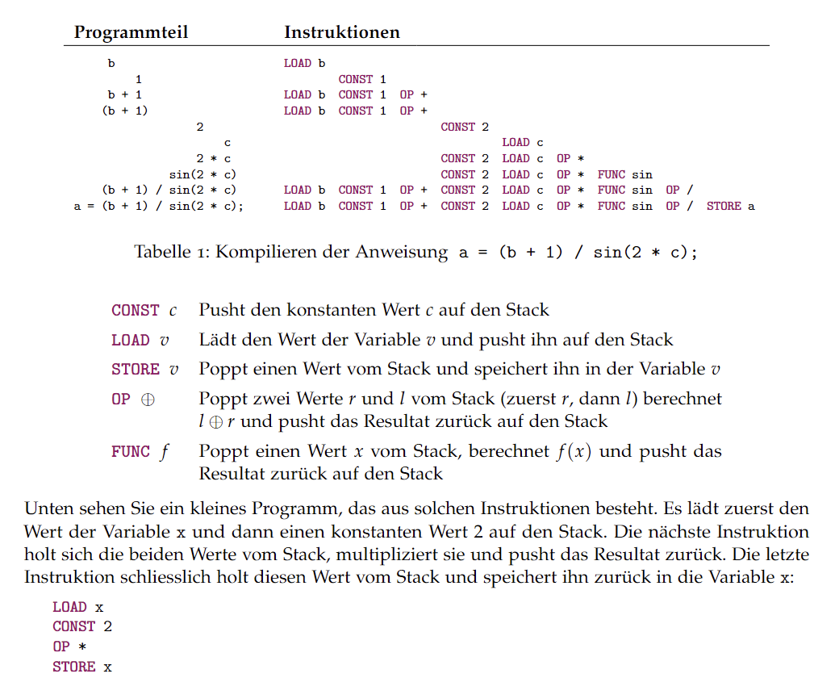
Aufgabe 6: Compiler

Slide 68
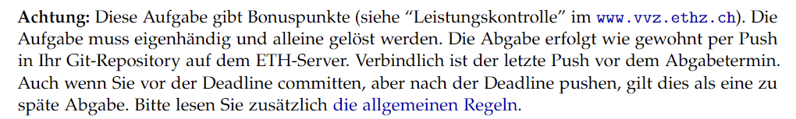
Aufgabe 7: EBNF-Baum

Slide 69
Nachbesprechung

Slide 70
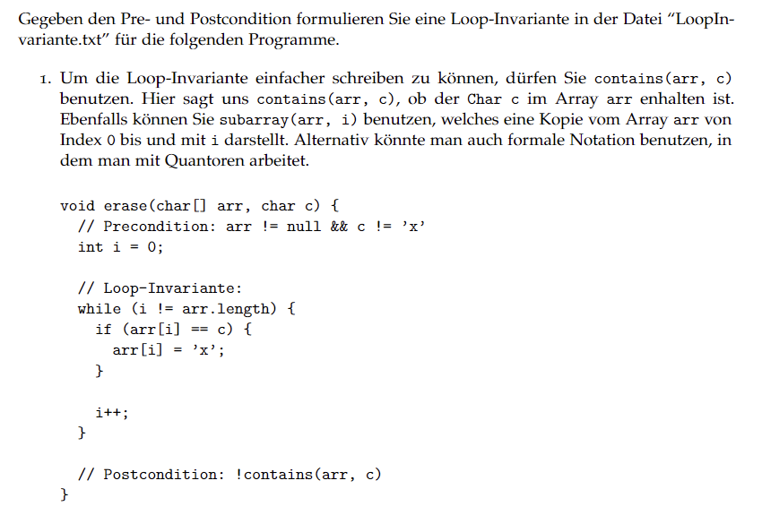
Aufgabe 1: Loop-Invariante

Slide 71
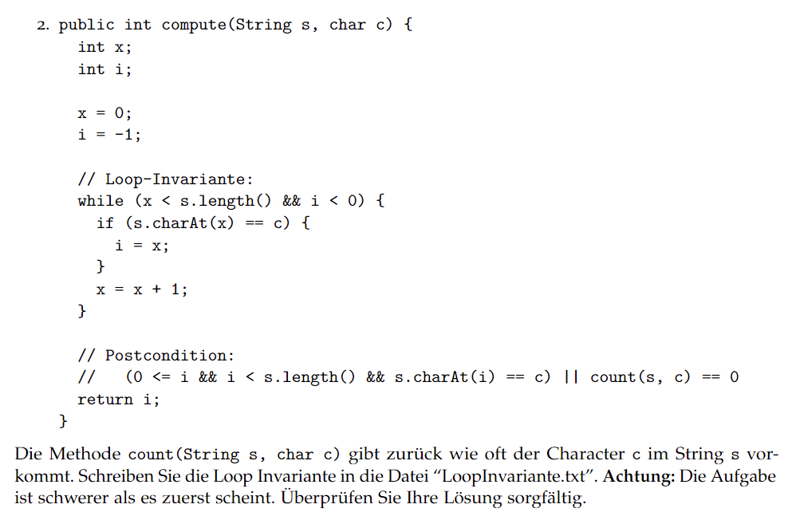
Aufgabe 1: Loop-Invariante

Slide 72
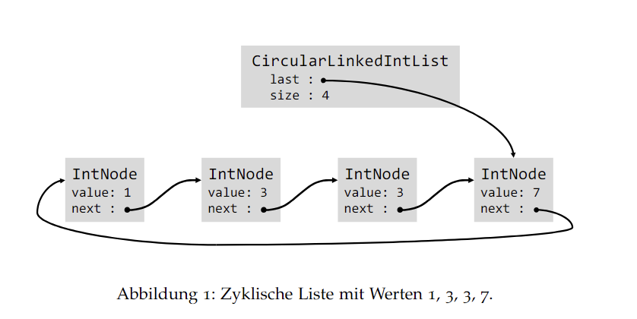
Aufgabe 2: Cyclic List

Slide 73
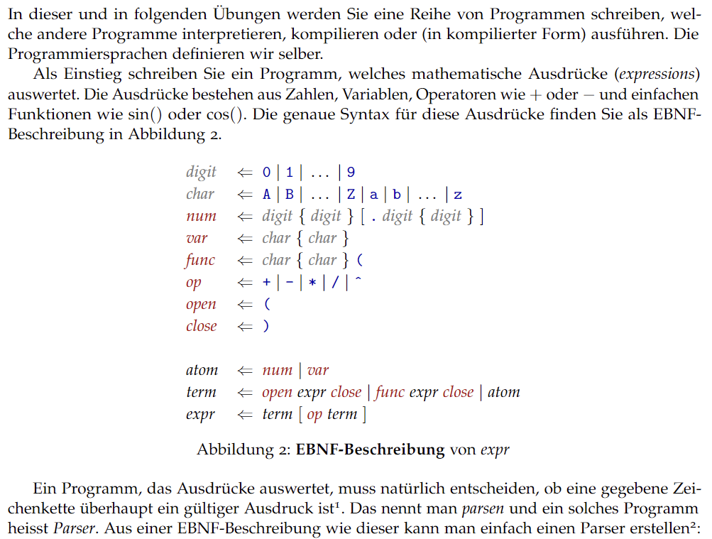
Aufgabe 3: Expression Evaluator

Slide 74
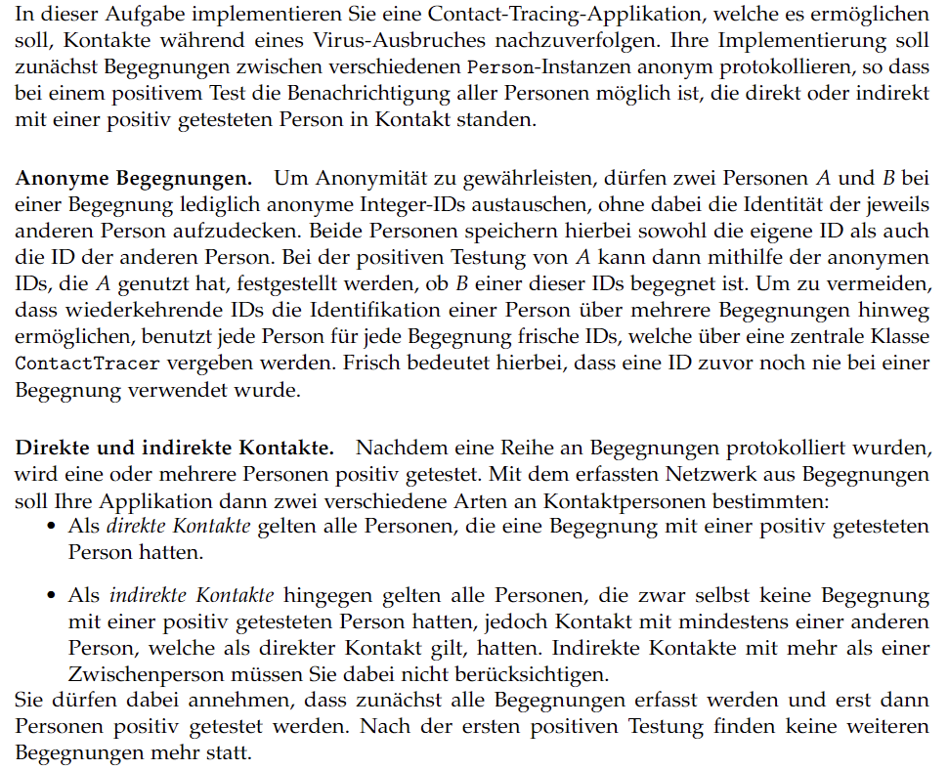
Aufgabe 4: Contact Tracing

Slide 75
Kahoot
https://create.kahoot.it/details/5accc3be-9de2-4e35-82cf-764b63da0293

